Slide 1
Skolekonferansen «Klart jeg kan!», Tromsø 9.okt. 2014 Deltakelse for alle i skolens faglige og sosiale mylder, sett i forhold til opplæringsloven
v/universitetslektor/PhD-stip. Signhild Skogdal
Notes:
Presentasjon av meg
Temaet oppstår fordi deltakelse i skolen ikke er for alle
Temaet handler om Menneskerettigheter/rett til læring, det handler om skolers og læreres syn på og refleksjon over hva god læring er og hva det betyr for den enkelte elev og hvordan ulike forståelser for læring, og forståelser for hvordan undervisning påvirker og endrer samfunnet – vårt verdensberømte gode demokrati.
I siste del av framlegget vil jeg komme inn på hva forskning omkring muligheter og barrierer for deltakelse i skolen for alle elever viser. Noen skoler og lærere klarer å skape et inkluderende læringsfellesskap for alle elever. Hvilke mulighetsbetingelser har disse skolene sett og tatt i bruk.

Slide 2
Inclusive education: Internasjonale overordnede prinsipper
Alle mennesker kan lære
Alle har rett til opplæring i et inkluderende skolemiljø
Mennesker med funksjonsnedsettelser skal ha like muligheter for personlig vekst, deltakelse og utvikling som alle andre.
(UNESCO, Salamanca-erklæringen, 1994)

Slide 3
Grunnskulen som fellesskap skal vere inkluderande. Elevar med særskilte opp- læringsbehov skal ta del i det sosiale, faglege og kulturelle fellesskapet på ein likeverdig måte. Det krev at alle elevar i utgangspunktet skal få opplæringa si i skulen på heimstaden og høyre til i eit klasse- og elevfellesskap" (KUF 1996a, s.58). (min utheving/fet skrift)

Slide 4
Er alle alle?
Tomas går på samme skole som ungene i gata. Ungene i gata ser nesten aldri Tomas på skolen. Tomas får spesialundervisning for sine spesielle behov på et spesielt rom, ofte med en voksen uten utdanning. Hva ville du ha tenkt hvis Tomas var ditt barn?
Notes:
Har vår lærerprofesjonalitet distansert oss fra nødvendig innlevelse?

Slide 5
Skolekultur og lærerholdninger
En av rektorene i undersøkelsen uttalte at lærerne på skolen var delt i synet på hva som var ”rett og galt i spesialundervisningen”:
Noen lærere står for en inkluderende linje, men andre ønsker enkeltelever ut av klasserommet (Germeten m.fl. 2010, s. 25).

Slide 6
Stressende og vanskelige krav til lærere
økte pensumkrav og målformuleringer
+ nasjonale og internasjonale konkurranser på
skoleresultater
+ store forskjeller mellom elevene
= organisatorisk differensiering og segregert
opplæring
(Allan 2008; Germeten m.fl. 2010; Wendelborg & Tøssebro 2010).

Slide 7
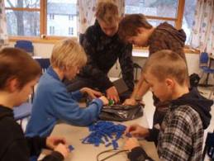
Tilgang til en ordinær skoleklasse,
inkludert et meningsfullt
faglig og sosialt innhold

Slide 8
§ 1-3.Tilpassa opplæring og tidleg innsats
Opplæringa skal tilpassast evnene og føresetnadene
hjå den enkelte eleven, lærlingen og lærekandidaten.
På 1. til 4. årstrinn skal kommunen sørgje for at den
tilpassa opplæringa i norsk eller samisk og matematikk
mellom anna inneber særleg høg lærartettleik, og er
særleg retta mot elevar med svak dugleik i lesing og rekning.
Føyd til med lov 20 juni 2008 nr. 48 (ikr. 1 aug 2008, etter res. 20 juni 2008 nr. 621).
§ 1-4.Forsøksverksemd
Departementet kan etter søknad frå kommunen eller
fylkeskommunen gi løyve til at det blir gjort avvik frå lova
og forskriftene etter lova i samband med tidsavgrensa
pedagogiske eller organisatoriske forsøk.
Notes:
TPO:
Et implisitt formål for opplæringen gjennom
opplæringsloven ”skal tilpasses evnene og
forutsetningene til den enkelte elev”.
• Et overordnet prinsipp for opplæringen i
Kunnskapsløftet.
• Et viktig virkemiddel i skolen.
Prinsippet om tilpasset opplæring favner både den ordinære opplæringen og spesialundervisning. Skolens evne til å gi elevene opplæring som ivaretar deres faglige og sosiale utvikling innenfor rammen av ordinær opplæring, er med på å avgjøre behovet for spesialundervisning. Spesialundervisning er også tilpasset opplæring, men ikke all tilpasset opplæring er spesialundervisning.

Slide 9
Thomas Nordahl, 07.01.11, Høgskolen i Hedmark: Tilpasset opplæring handler både om sosial og personlig utvikling og faglig læring
• Forskning viser en sterk sammenheng mellom elevenes
sosial kompetanse og deres faglig læringsutbytte i
skolen.
• Arbeid for å fremme en god personlig utvikling,
identitet, positiv selvoppfatning og sosiale ferdigheter
er også en viktig del av tilpasset opplæring.
• Tilpasset opplæring handler ikke bare om individuell
tilrettelegging, men det innebærer også at elevene må
delta aktivt i faglige og sosiale fellesskap.
Notes:
Nordahl (2011): Arbeidsmåter, metoder og organiseringsprinsipper som
innebærer stor grad av individuell variasjon vil lett
forstås som god tilpasset opplæring.
• Implisitt ligger det i forståelsen at desto mer
individualisert undervisning desto bedre tilpasset
opplæring.

Slide 10
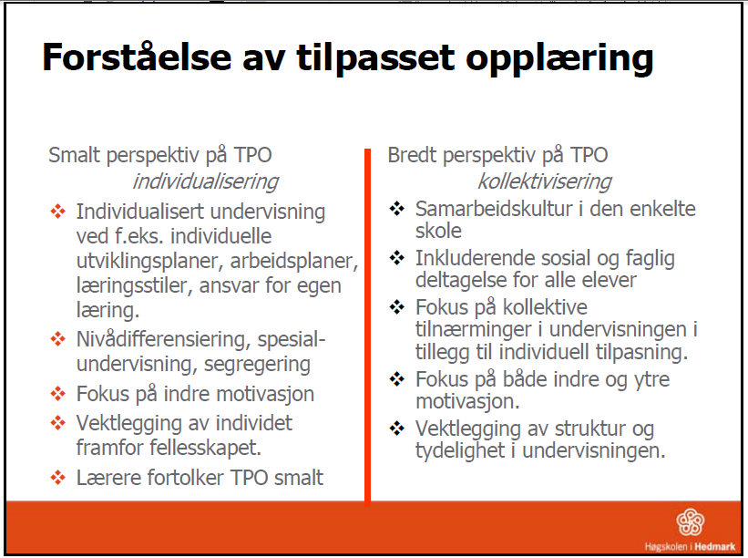
Thomas Nordahl, 07.01.11, Høgskolen i Hedmark:

Slide 11
«Spesielle» behov? Behov for særskilt tilrettelegging?

Slide 12
§ 5-1. Rett til spesialundervisning
Elevar som ikkje har eller som ikkje kan få tilfredsstillande utbytte av det ordinære opplæringstilbodet, har rett til spesialundervisning.
I vurderinga av kva for opplæringstilbod som skal givast, skal det særleg leggjast vekt på utviklingsutsiktene til eleven. Opplæringstilbodet skal ha eit slikt innhald at det samla tilbodet kan gi eleven eit forsvarleg utbytte av opplæringa i forhold til andre elevar og i forhold til dei opplæringsmåla som er realistiske for eleven. Elevar som får spesialundervisning, skal ha det same totale undervisningstimetalet som gjeld andre elevar, jf. § 2-2 og § 3-2.
Notes:
Hvems «skyld» er det at en elev ikke har tilfredsstillende utbytte av opplæringa? Eleven, lærere, tilrettelegging????
En lærervanske heller enn en lærevanske?

Slide 13
§ 2-16, § 3-13, 4A-13: Opplæring av elevar med behov for alternativ og supplerande kommunikasjon (ASK)
Elevar som heilt eller delvis manglar funksjonell tale og har behov for alternativ og supplerande kommunikasjon, skal få nytte eigna kommunikasjonsformer og nødvendige kommunikasjonsmiddel i opplæringa.
Når ein elev ikkje har eller kan få tilfredsstillande utbytte av det ordinære opplæringstilbodet, har eleven rett til spesialundervisning etter reglane i kapittel 5.
Dette inkluderer nødvendig opplæring i å bruke alternativ og supplerande kommunikasjon. Føyd til med lov 22 juni 2012 nr. 53 (ikr. 1 aug 2012, etter res. 22 juni 2012 nr. 582).

Slide 14
Grunnskolens informasjonssystem (GSI)
Organisering av spesialundervisning |  | gutter | jenter | sum
17 | Hvor mange elever får spesialundervisning hovedsakelig i (den ordinære) klassen? | 9645 | 4447 | 14092
18 | Hvor mange elever får spesialundervisning hovedsakelig i grupper på 6 eller flere elever? | 3730 | 1843 | 5573
19 | Hvor mange elever får spesialundervisning hovedsakelig i grupper på 2-5? | 16657 | 8185 | 24842
20 | Hvor mange elever får spesialundervisning hovedsakelig alene? | 4563 | 1907 | 6470
Notes:
Ca. 50.000 elever mottar spesialundervisning (GSI)
Ca. 40.000 elever mottar spesialundervisning alene eller på gruppe med 2-5 elever (GSI)
Ca. 1/3 av spes.und. utføres av assistenter (Hausstätter & Nordahl, 2013)
Ny kolonne fra 2014: sps.und. I klassen ☺
Hva gjør vi når vi fratar noen barn muligheter til å delta, samhandle og kommunisere med et mangfold av jevnaldrende?
Mangfoldet i den ordinære skolen skal lære oss å tolerere, respektere forskjellighet blant mennesker, og også se forskjellighet som en berikelse (Befring).

Slide 15
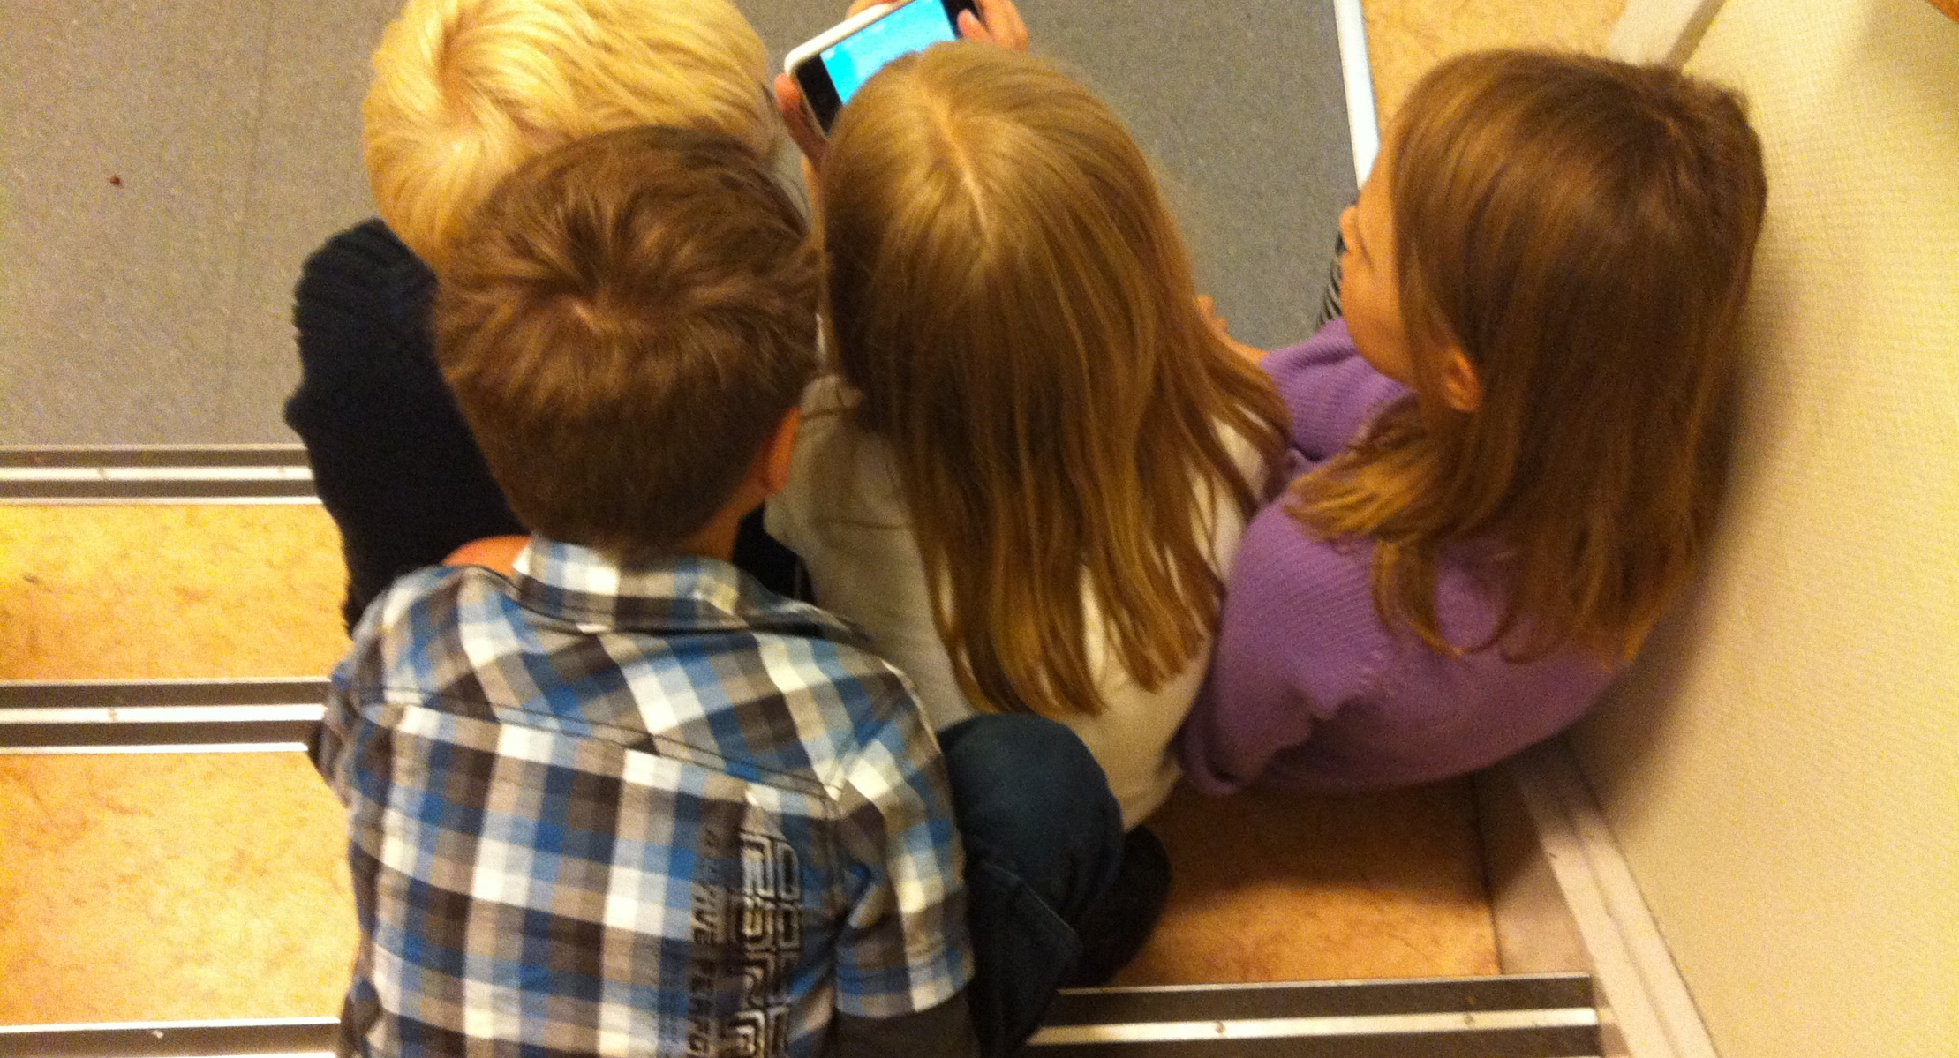
Barn søker barn
Notes:
Uavhengig av rettigheter og lovverk er deltakelse, samhandling og kommunikasjon med andre, en viktig del av det å være menneske. For barn og unge er det ekstra viktig å være sammen med andre barn og unge.
Vi er kulturelle vesener som samspiller med og tenker sammen med andre mennesker i hverdagslige aktiviteter…vi lever i en sosiokulturell virkelighet med tilgang til ulike typer hjelpemidler og verktøy som kan bringe oss langt utenfor de grensene som våre biologiske forutsetninger setter opp (Säljö 2001, s.17).

Slide 16
«Deltakelse»?
Et relasjonelt perspektiv:
Å få være noen sammen med noen
Å gjøre noe sammen med noen
Tilhørighet til et praksisfellesskap (Wenger, 1998)
Intersubjektivitet – gjensidighet
Et individorientert perspektiv:
ICF (WHO, 2004, s.66): Deltagelse er å engasjere seg i en livssituasjon.
Kan man delta uten at «den andre» også er engasjert?
Deltakelse for alle kan ses som inkludering i praksis
Notes:
…så slipper andre å engasjere seg

Slide 17
Hvorfor deltakelse i klassen for alle?
Læring i fellesskap
Anerkjennelse av forskjellighet
fremmer demokrati og
minsker fremmedfrykt
Sosialisering
Notes:
Læringsteoretiske og demokratiske begrunnelser
1+1 er mer enn 2
Barn som er i segregerte opplæringssituasjoner mister noe både faglig og sosialt.
Elever som går i ordinære skoler uten medelever med funksjonsnedsettelser mister muligheten til å lære om og verdsette forskjellighet blant mennesker.
Læring i fellesskap
Inkludering fremmer demokrati og anerkjennelse av forskjellighet (Allan 2008; Lingard 2007).
Alle fortjener å få vist hverandres personlighet og få sjanse til å utvikle vennskap (Young People of Great Britain, i Allan 2010).

Slide 18
Sosiale læringsteorier bl.a. John Dewey (1859 – 1952) og Lev Vygotsky (1896 - 1934)
Dewey: Vi skaffer oss kunnskap gjennom å ta del i praktiske læringsaktiviteter og gjennom å samhandle med andre mennesker (Dysthe 2001).
Vygotsky: Læring og personlig utvikling er bare mulig å forstå som ”Mind in Society”. Menneskets indre tenking kommer som resultat av ytre tenking og aktivitet sammen med andre, og aktivitetene er alltid sosiale; de skjer gjennom ulike former for interaksjon med andre mennesker (Strandberg 2008).
Weinstein: Klasserommet er en sosial kontekst for både skolefaglige og sosiale emner (Ohna 2003).
Notes:
Weinstein konkluderer med at klasserommet ikke bare er en sosial kontekst der studenter lærer skolefaglige emner. Det er en sosial kontekst der studenter også lærer sosiale emner, om hva som er passende handlinger i ulike kontekster, om en selv som lærende person og ens posisjon i et statushierarki (Ohna m.fl. 2003:53).
Vygotskys totrinnsmodell:
Vi er sammen, snakker
og samhandler
2. Indre samtale med
oss selv
Vi lærer
med, av, til hverandre
Strandberg (2008), ”Vygotsky i praksis”

Slide 19
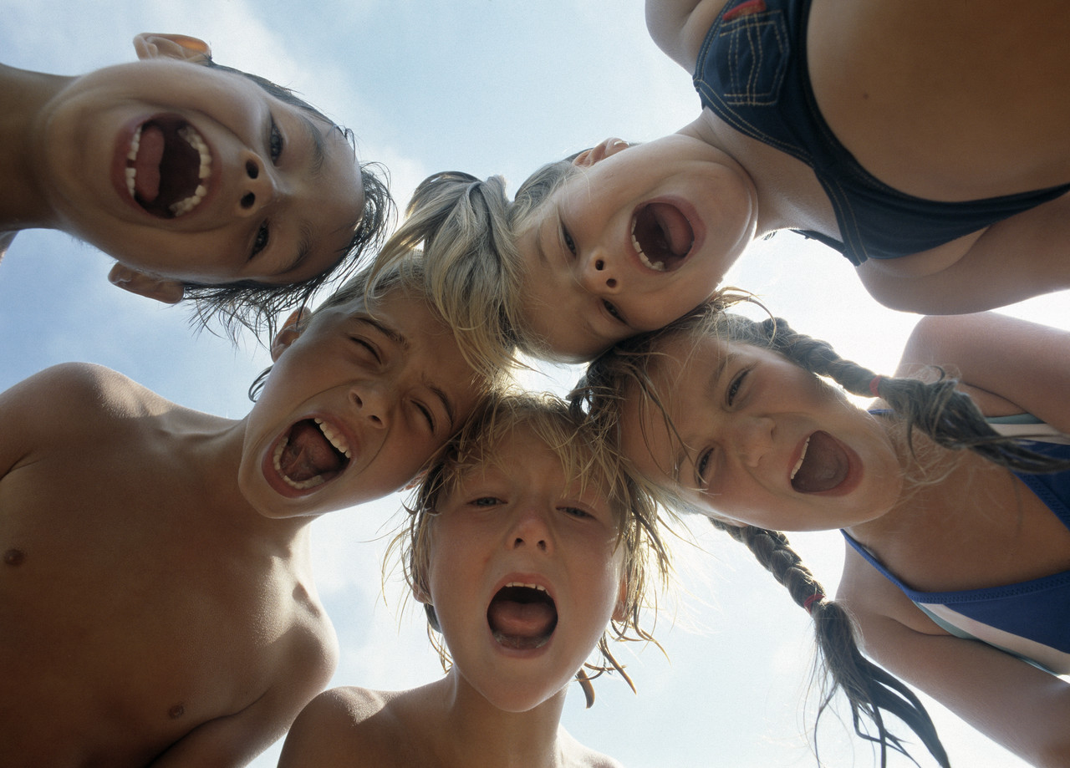
Deltakelse for alle er mulig☺
Notes:
Vi er sosiale av natur: Vi trives, lærer og utvikler oss bedre sammen med andre enn alene.
Barnehage og skole; Det snakkes svært mye om betydningen av lærer – elev-relasjonen, ikke uviktig, men det våre erfaringer og boka vår viser eksempler på er at relasjonen elev-elev er minst like viktig for læring, og helt avgjørende for sosialisering. Medelever er de som det er viktig å delta sammen med
Læring som sosial prosess, læring skjer i samhandling med andre er svært godt dokumentert for effektiv læring. Alle elever har nytte av et faglig og sosialt mangfold; Alle elever får mer bredde og dybde på egen forståelse gjennom å måtte forklare og vise medelever ulike forhold.

Slide 20
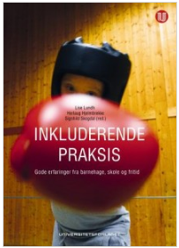
Inkludering, vi får det til – hvis vi vil!

Slide 21
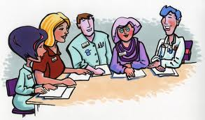
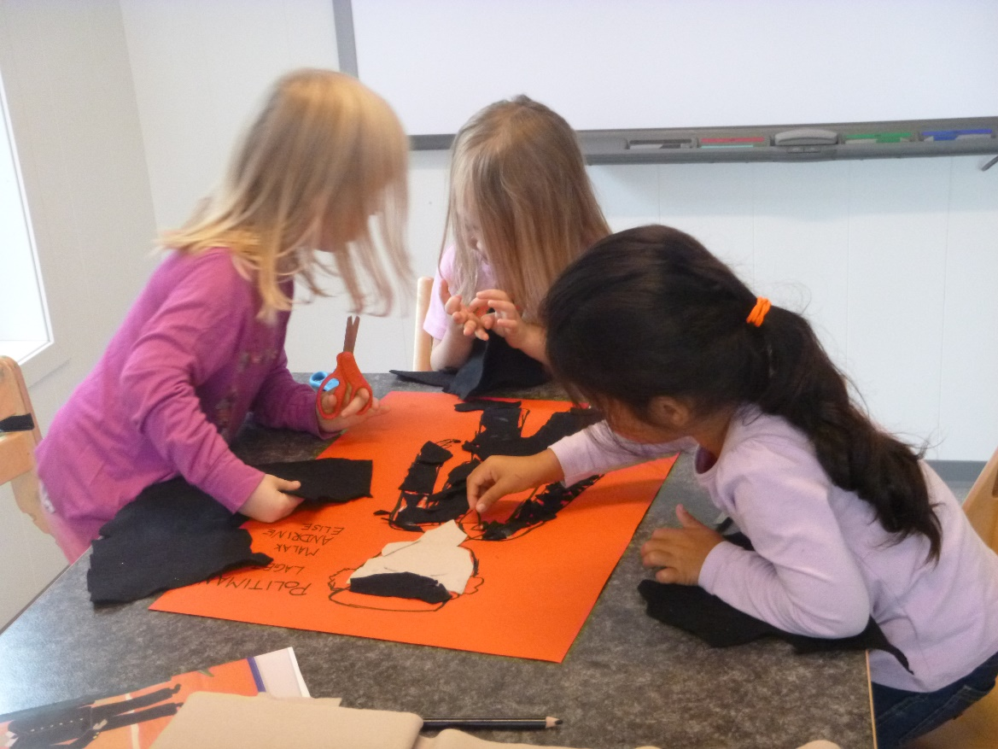
Et relasjonelt perspektiv: Samarbeid mellom lærere, og mellom elever felles kunnskap og ansvar
Notes:
Delt kunnskap og ansvar

Slide 22

Skolediskurser?
I «menigheten»?
Refleksjon over praksis
Hva kjennetegner/bør
kjennetegne ordinær undervisning
og spesialundervisning?
Inkludering – ekskludering?
Forskningsresultater?
Læring? Faglig tilrettelegging?
Sosial tilrettelegging?
Å utfordre pedagogikkens vesen og uvesen?
Notes:
Deconstruction of spec.ed.?

